Slide 1

UBND HUYỆN THANH TRÌ
TRƯỜNG MẦM NON B XÃ NGŨ HIỆP
ĐỀ TÀI: THUYẾT TRÌNH “ KẾ HOẠCH GIÁO DỤC ÁP DỤNG PHƯƠNG PHÁP GIÁO DỤC TIÊN TIẾN CỦA LỚP 3 TUỔI”
Giáo viên thực hiện: Nguyễn Thị Bình

Slide 2

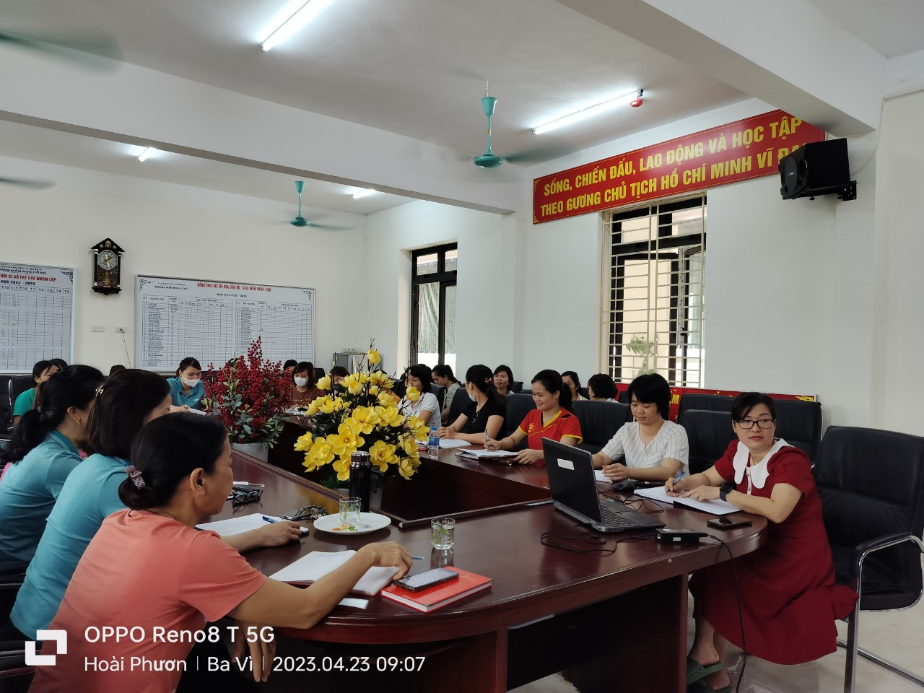
Giới thiệu cách lập kế hoạch của lớp

Slide 3
Giới thiệu cách lập kế hoạch của lớp
Kế hoạch giáo dục của trường
Kế hoạch giáo dục từng độ tuổi

Slide 4
Kế hoạch giáo dục của lớp
1.1: Xây dựng thời khóa biểu
1.2: Dự kiến chủ đề, sự kiện
1.3: Xây dựng kế hoạch tháng, tuần, ngày
1.4: Đánh giá trẻ theo ngày, tháng, chủ đề, cuối độ tuổi

Slide 5
Quy trình bài học 5E
1. Engage
(Thu hút)
5. EValuate
(Đánh giá)
2. Explore
(Khám phá)
4. Extend
(Mở rộng)
3. Explain
(Giải thích)

Slide 6
Dự án STE
Bản thân nhận thấy
Thực tế: Ở trường MN phần lớn việc dạy trẻ biết yêu thương chia sẻ còn nằm ở việc tích hợp trong các tiết học như kể chuyện, thơ hay 1 vài tình huống xảy ra tại lớp,...
Để góp một phần công sức của mình trong việc hình thành nên những đứa trẻ có đạo đức và thành công trong tương lai nên tôi đã mạnh dạn nghiên cứu: “ Biện pháp áp dụng phương pháp steam vào lớp 3 tuổi”
Cha mẹ chưa quan tâm đến giáo dục kĩ năng cho trẻ, phần lớn quan tâm con mình lên kí hay xuống kí, học chữ cái gì, đến số mấy

Slide 7
Xin chân thành cảm ơn!

